Slide 2
FONTOGRAPHY
FONTOGRAPHY
Ratno suprapto, M.Ds
Minggu #2

Slide 3
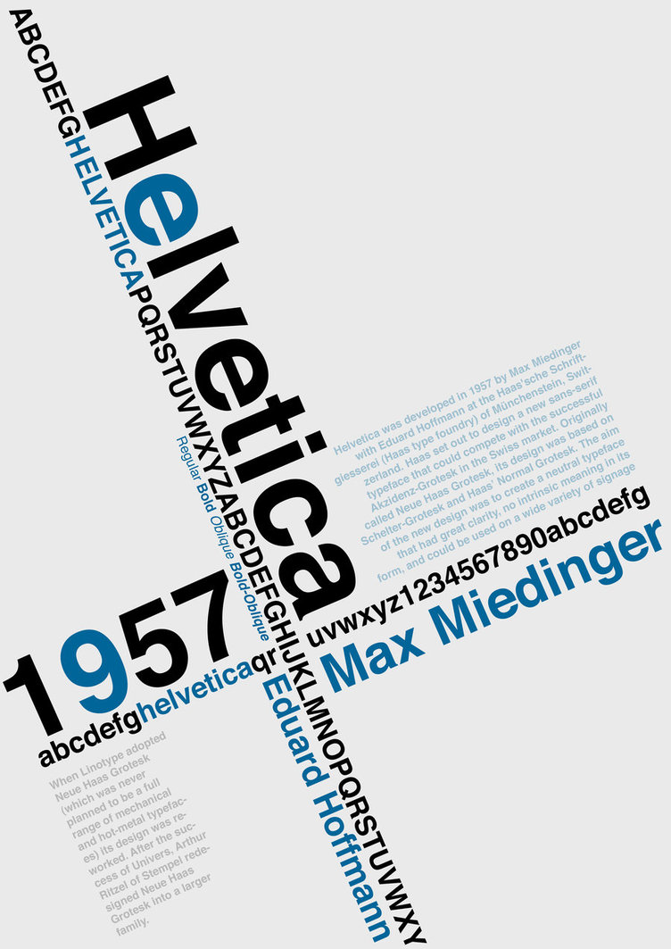
FONTO
GRAPHY
adalah Ilmu yang mempelajari tentang Huruf dan perancangan Huruf dalam aplikasi desain komunikasi visual

Slide 4
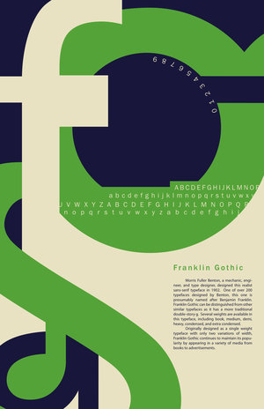
Tipografi dan Fontografi merupakan representasi visual dari sebuah bentuk komunikasi verbal dan merupakan properti visual yang pokok dan efektif.

Slide 5
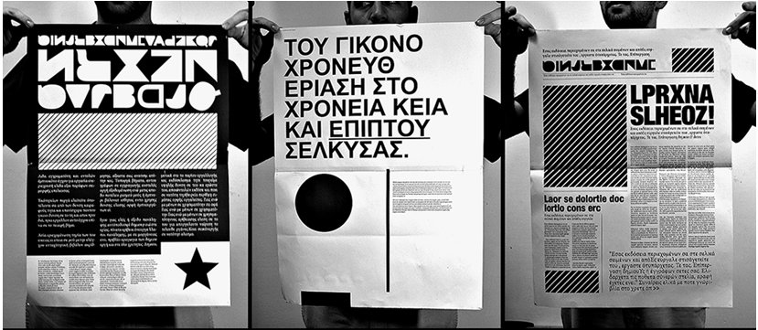
Hadirnya tipografi dalam sebuah media terapan visual menjadi sebuah pesan/informasi.

Slide 6
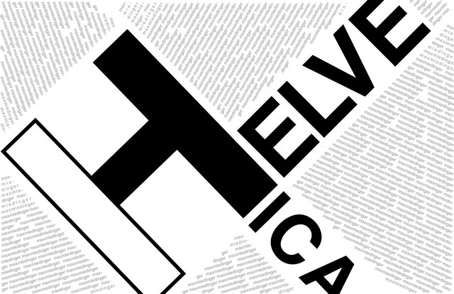
Lewat kandungan nilai fungsional dan nilai estetiknya, huruf memiliki potensi untuk menerjemahkan atmosfir-atmosfir yang tersirat dalam sebuah komunikasi verbal yang dituangkan melalui abstraksi bentuk-bentuk visual.

Slide 7
Tip[FONT]ografi sebagai BRAND atau IMAGE

Slide 8
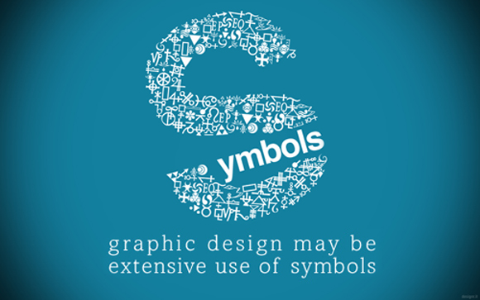
Symbol/ Lambang/ Tanda

Slide 9
BRAND IDENTITY DESTINATION

Slide 10
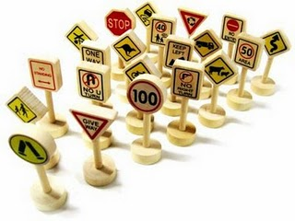
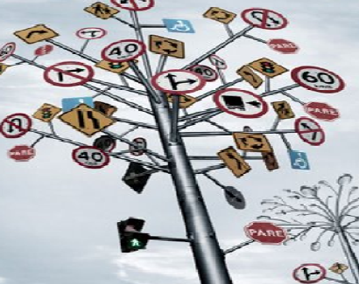
Tip[FONT]ografi
as SIGN
as SIGN

Slide 11
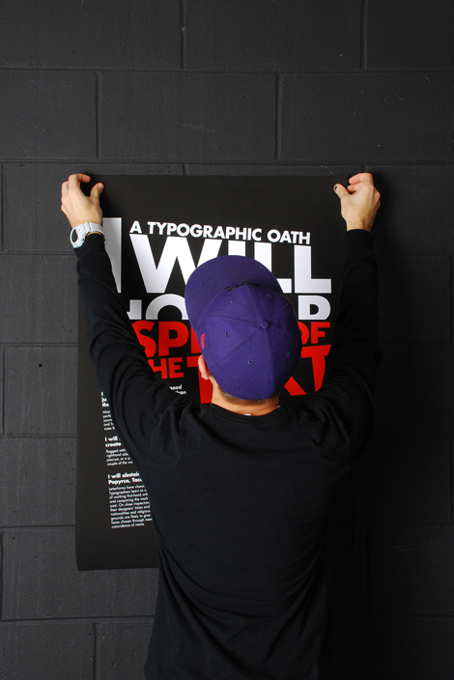
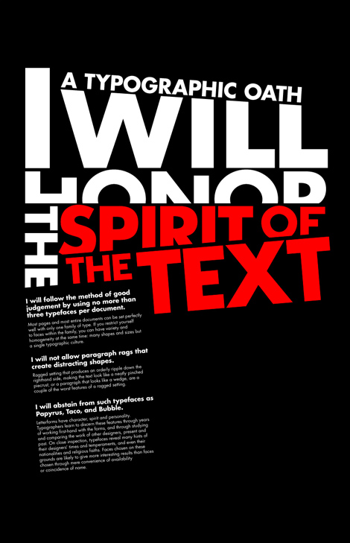
Menyampaikan bunyi/pesan/ informasi
informations

Slide 12
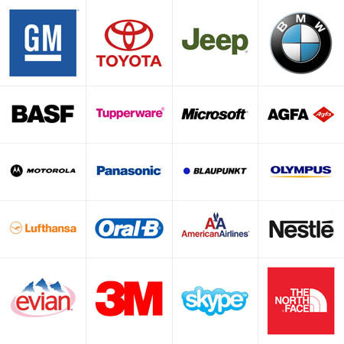
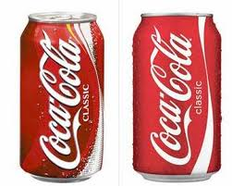
Sebagai atribut/ identitas

Slide 13
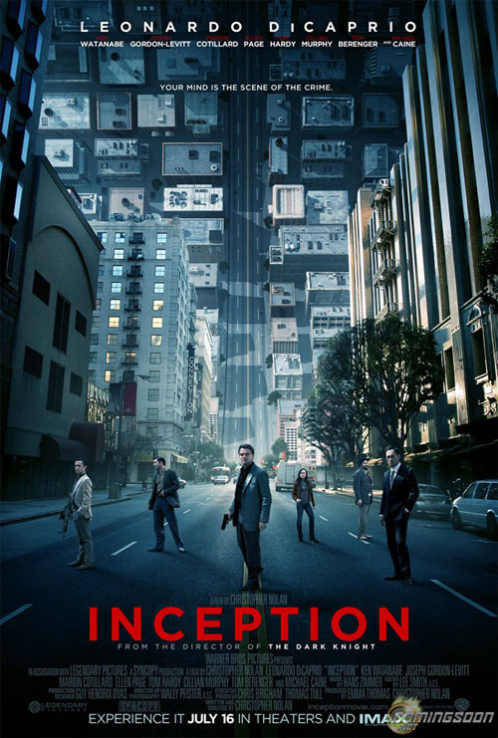
Media/elemen dalam visual

Slide 14
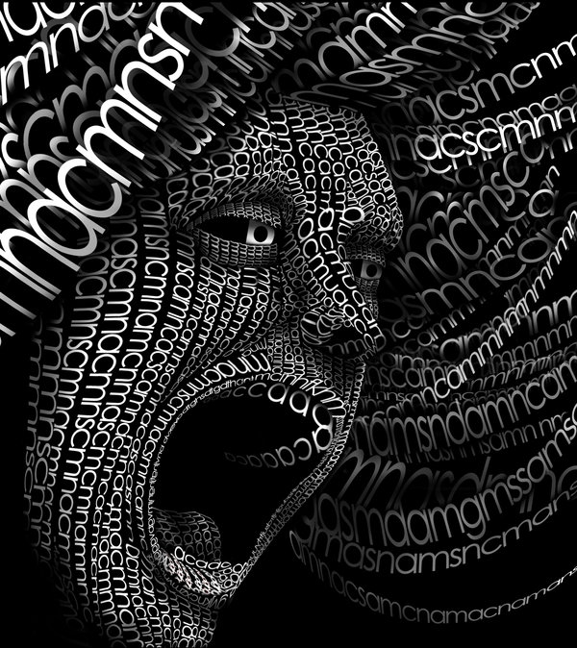
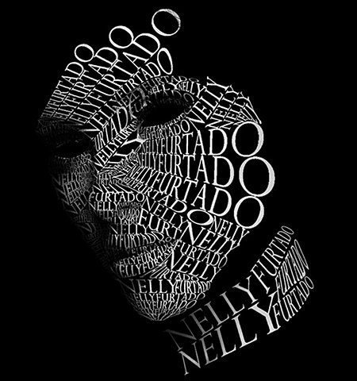
Karakteristik bentuk & impresi pada Tipografi

Slide 15
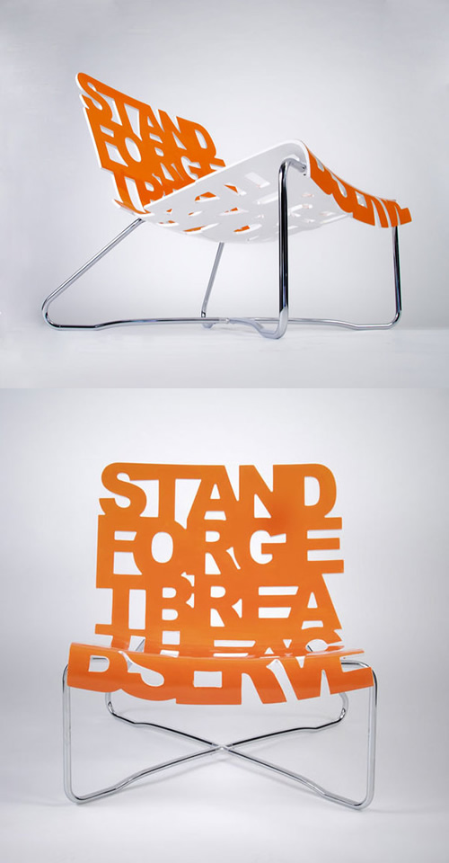
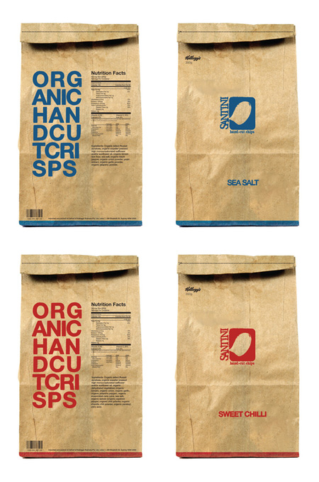
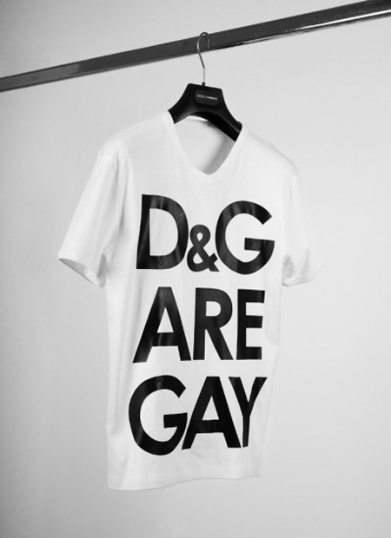
Aplikasi lainnya:

Slide 16
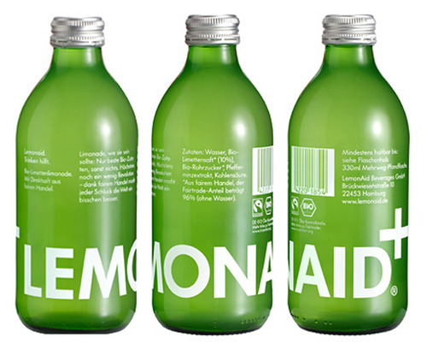
Aplikasi lainnya:

Slide 17
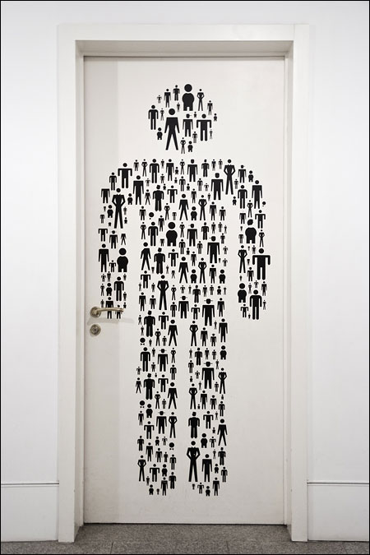
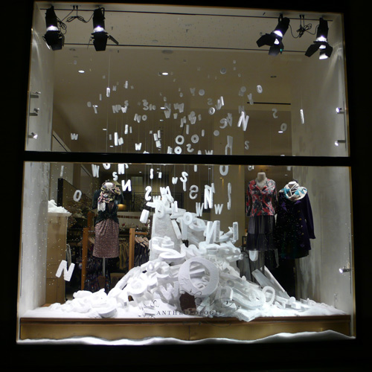
Aplikasi lainnya:

Slide 18
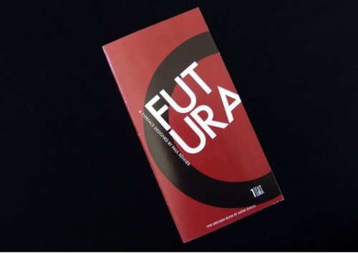
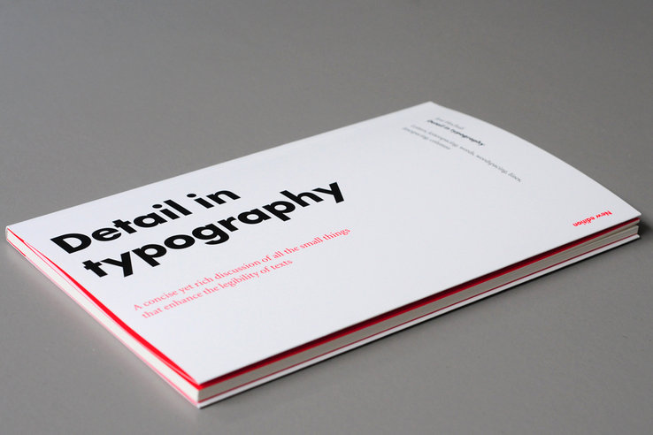
Aplikasi lainnya:

Slide 19
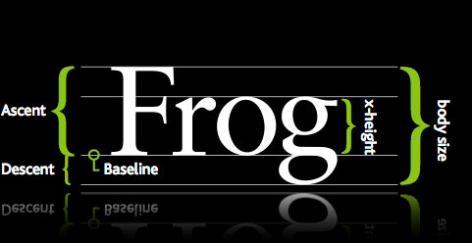
Anatomi tipografi

Slide 20
11
FONT SOFTWARE

Slide 21
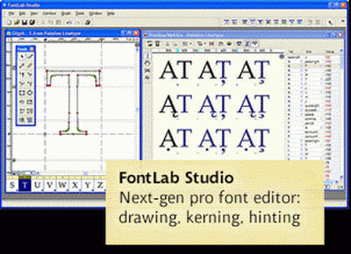
FONTLAB Studio5
FontLab Studio 5 memungkinkan Anda untuk mengedit font yang kompatbel dengan Mac dan Windows.
Perangkat lunak ini memiliki koleksi font yang sangat besar, menawarkan jenis desain yang profesional, typo graphs dan graphic designs.

Slide 22
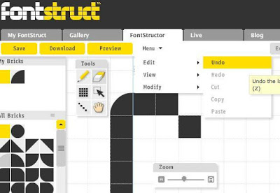
FONT SOFTWARE
Jika Anda tidak suka mendownload software dan menghabiskan banyak waktu maka Anda benar-benar perlu untuk mencoba FontStruct.
Ini adalah font editor online gratis yang memungkinkan Anda untuk menyesuaikan font Anda melalui browser web Anda.

Slide 23
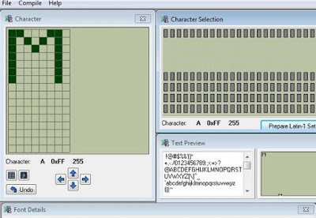
RASTER FONT EDITOR
Tertarik untuk membuat font bitmap? Raster Font Editor adalah pilihan yang sangat tepat.
Perangkat lunak ini mendukung banyak format file dan aplikasi dapat bekerja sangat baik dengan file font resource (*.fnt) yang dibuat oleh tools lain.

Slide 24
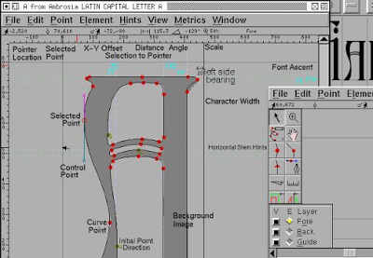
FONTFORGE
Jika Anda senang dengan font yang sudah ada namun ingin mengeditnya sedikit, FontForge adalah pilihan yang baik.
Ini adalah font editor gratis yang mudah untuk diinstal pada Windows, Linux, dan Mac OS.

Slide 25
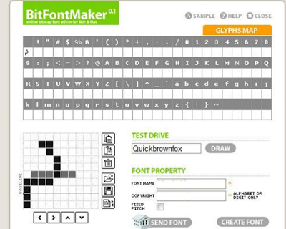
BitFONTMAKER
BitfontMaker juga merupakan font editor online yang memungkinkan Anda untuk membangun font sederhana dengan bantuan bentuk geometris.
Hal ini mudah digunakan dan setelah selesai dengaan pengeditan, Anda perlu untuk menyimpan dan men-download.

Slide 26
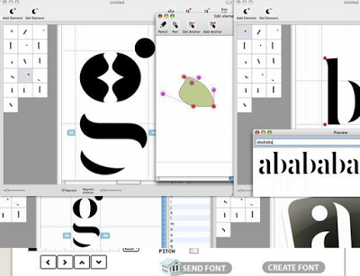
Perangkat lunak ini memiliki beberapa keterbatasan dan hanya berfungsi pada Mac OS.
Perangkat lunak ini diciptakan untuk tujuan pelatihan tetapi juga merupakan cara yang cukup untuk mengedit font dan dapat menjadi sangat berguna untuk desain grafis.
FONT CONTRUCTOR

Slide 27
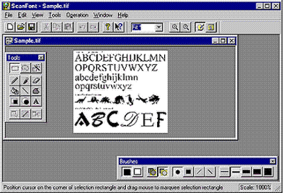
SCAN FONT
Seperti namanya, software ini digunakan untuk menscan gambar font Anda dan gambar bitmap atau garis ilustrasi dengan proses scan yang sangat cepat dan mengubahnya menjadi True Type.

Slide 28
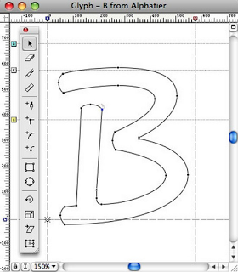
Jika Anda ingin memiliki cara untuk untuk merancang tipografi dan melakukan penyesuaian dari font yang sudah ada, Font Grapher tidak akan mengecewakan Anda dalam hal apapun.
Perangkat lunak ini menyediakan font berkualitas tinggi.
FONT GRAPHER

Slide 29
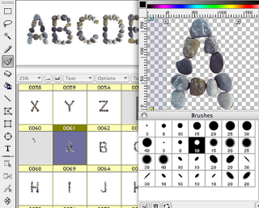
BitFonter adalah editor bitmap font untuk Mac OS X dan Windows.
Ini adalah salah satu alat yang paling disukai oleh para creative professional, web designer, dan produsen perangkat elektronik yang membuat dan memodifikasi bitmap font untuk publikasi cetak, halaman web, animasi, dan tujuan lain yang berbeda.
BitFONTER

Slide 30
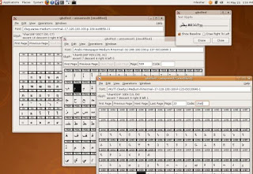
GBDFEDFONT EDITOR
gbdfed font editor. Perangkat lunak ini gratis untuk digunakan dan mendukung font BDF dan jenis font yang kurang terkenal lainnya.
Perangkat lunak ini dirancang secara khusus untuk Linux tetapi dapat bekerja pada OS lain setelah menginstal GTK+

Slide 31
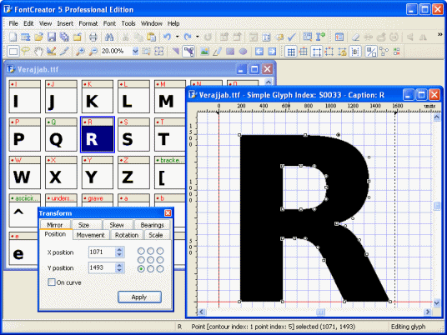
Bisa membuat dan meng-edit font TrueType dan OpenType.
Men-design ulang karakter yang sudah di buat sebelumnya.
Menambahkan karakter pada font yang tersedia. Meng-Convert ulang gambar (misalnya tanda tangan, logo atau tulisan tangan) untuk karakter bergaris-garis.
Bisa meng-edit nama font. Fix karakter pemetaan. Memperbaiki font yang salah dalam tampilan (misalnya error atau tidak terbaca windows).
FONT CREATOR

